Slide 1
«Құқық бұзушылықтың алдын – алу жұмыстары»

Slide 2
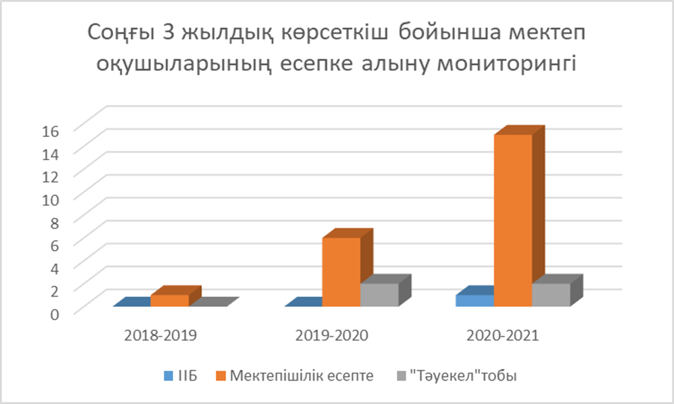
«Мектепішілік және Тәуекел тобында тіркеуде тұрған оқушылардың соңғы 3 жылдық мониторингі

Slide 3
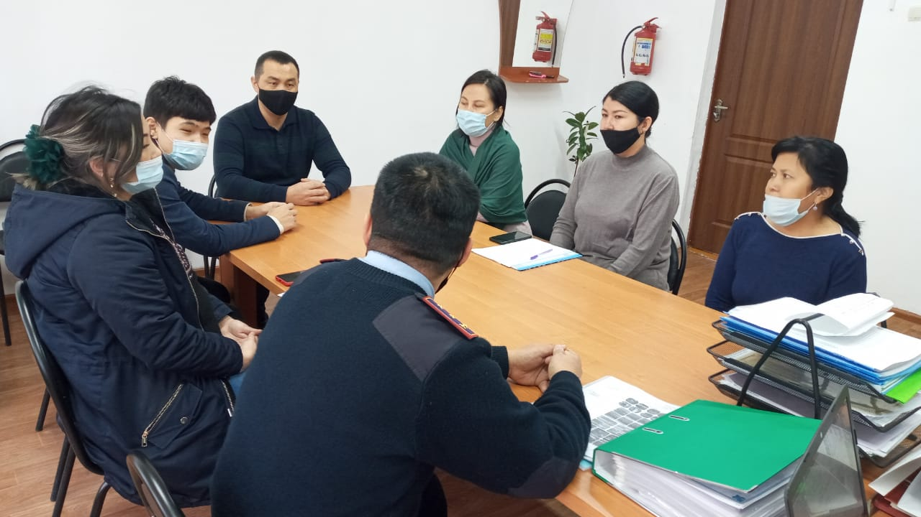
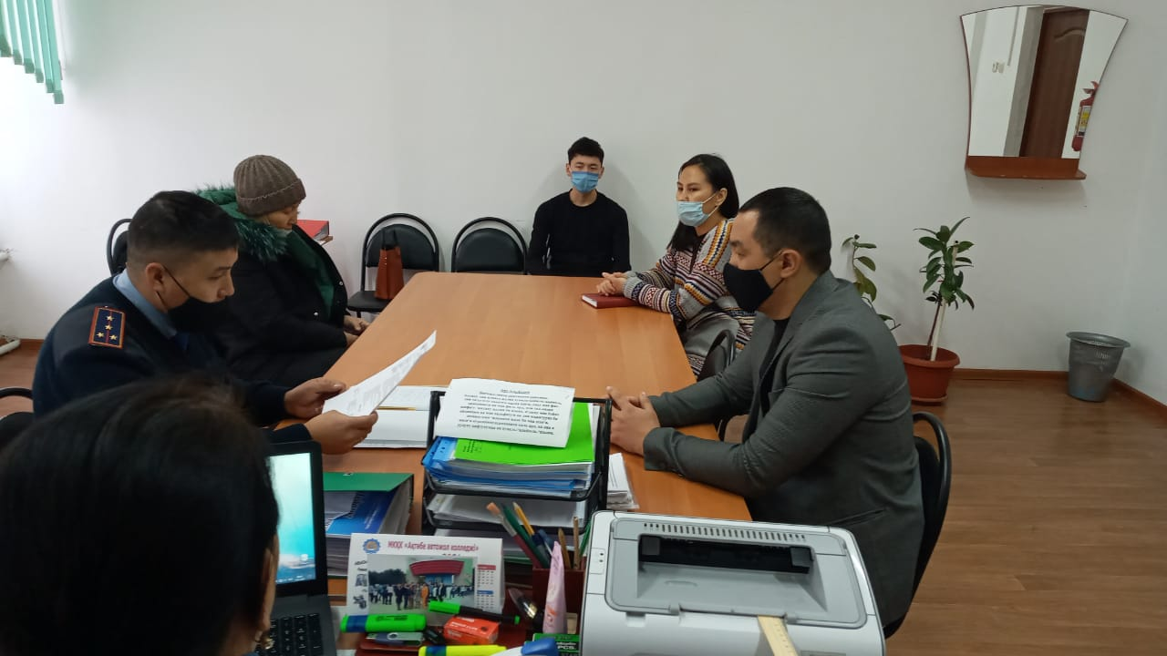
Мектебімізде алдын – алу кеңесінің отырысы жоспарлы түрде өткізіліп отырылады

Slide 4
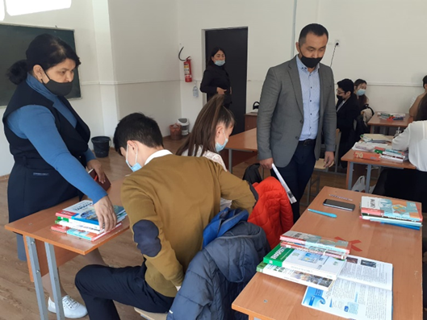
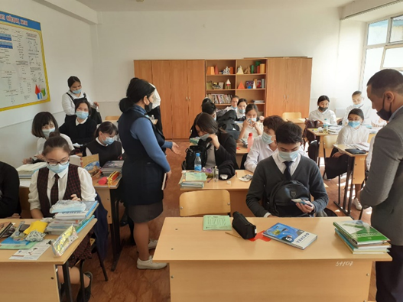
Құқықбұзушылықтың алдын – алу мақсатында мектепішілік рейдтер

Slide 5
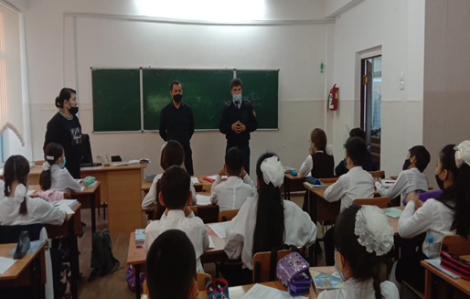
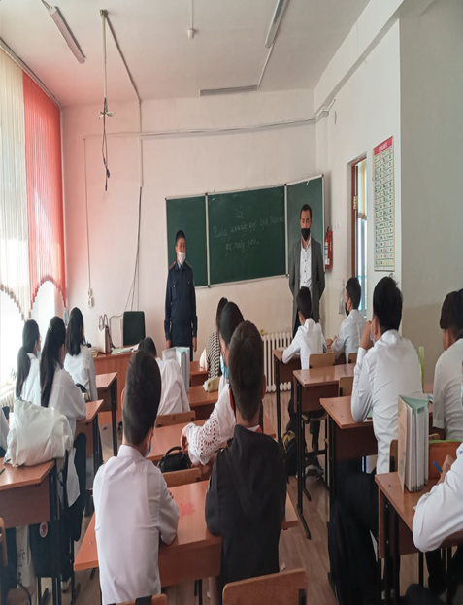
Құқықбұзушылықтың алдын – алу мақсатында түсіндірме жұмыстары

Slide 6
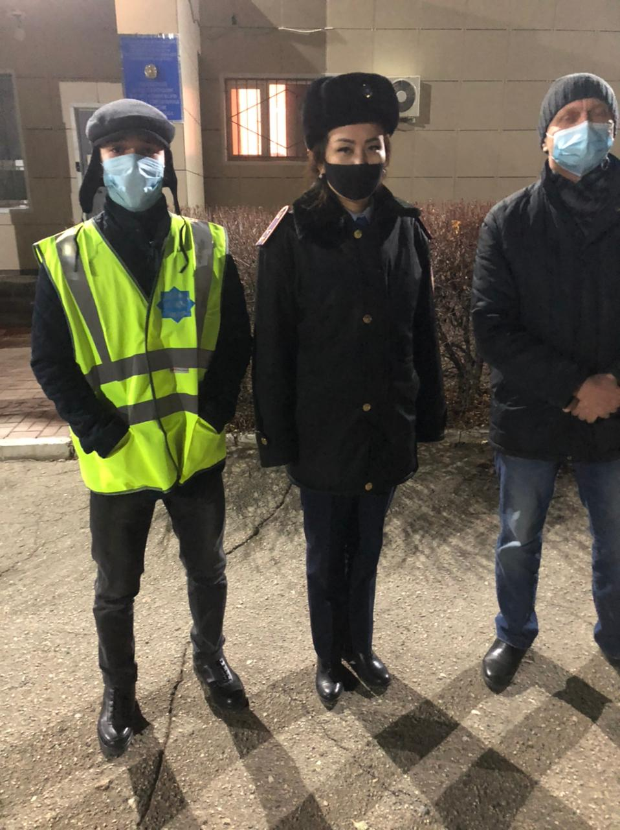
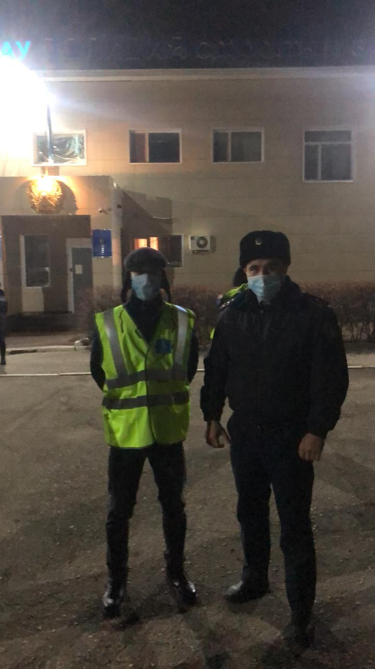
Құқықбұзушылықтың алдын – алу
кешкі рейд

Slide 7
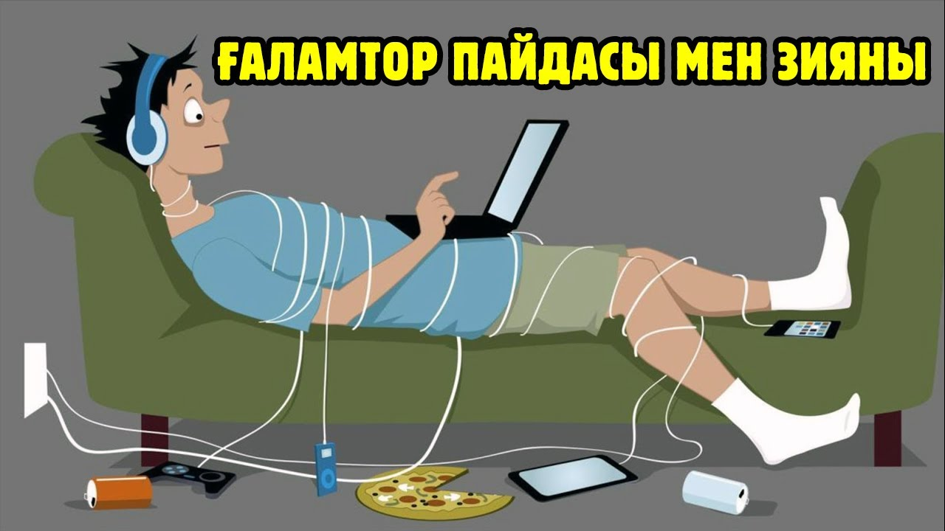
Ғаламтордың пайдасы мен зияны

Slide 9
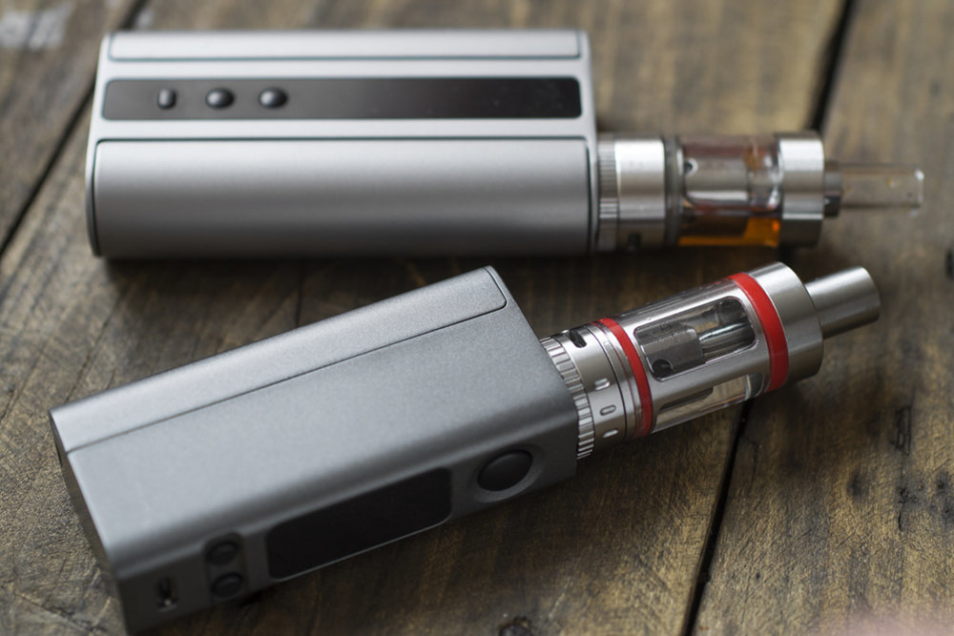

Slide 10
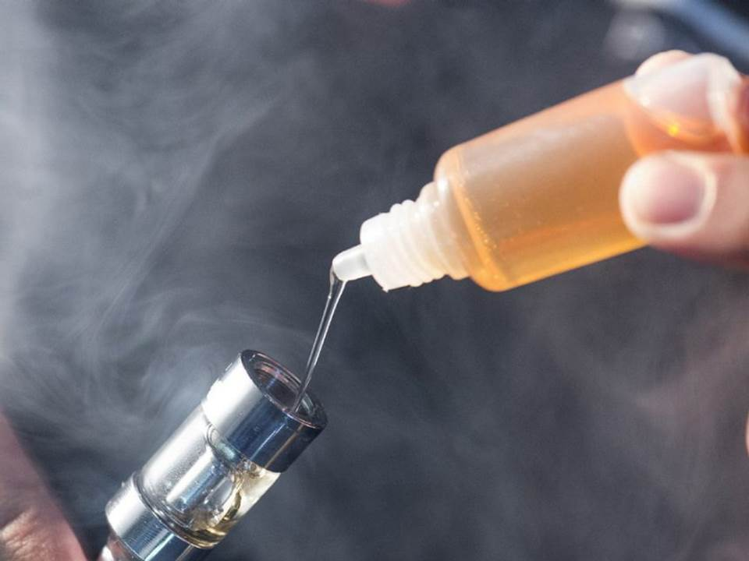
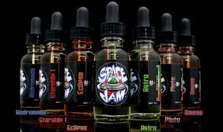

Slide 11
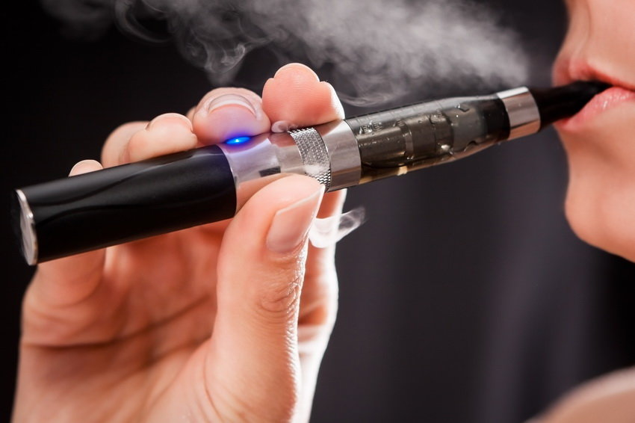
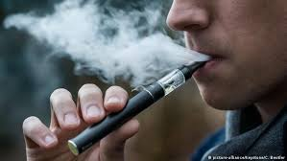

Slide 12
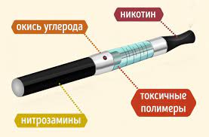
НИКОТИН
Көміртегі тотығы
УЛЫ ҚАБАТЫ
Нитрозаминдер

Slide 14
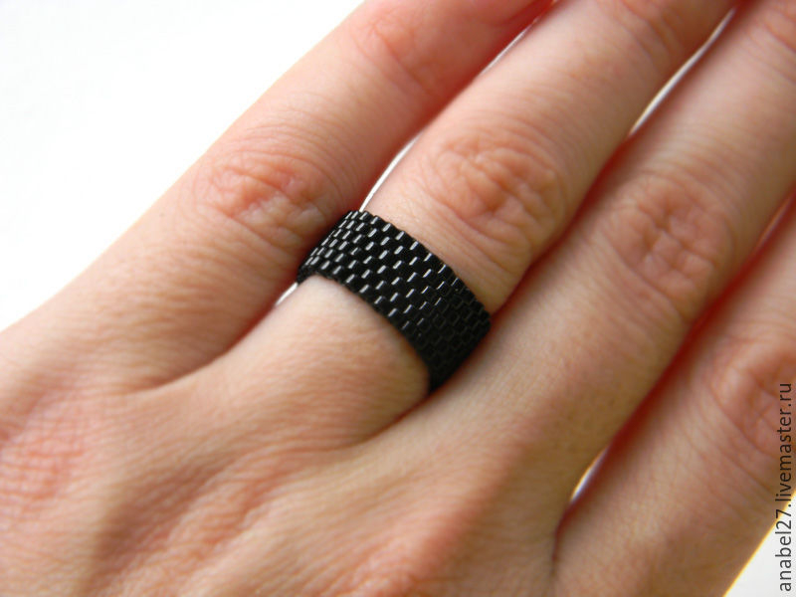

Slide 15
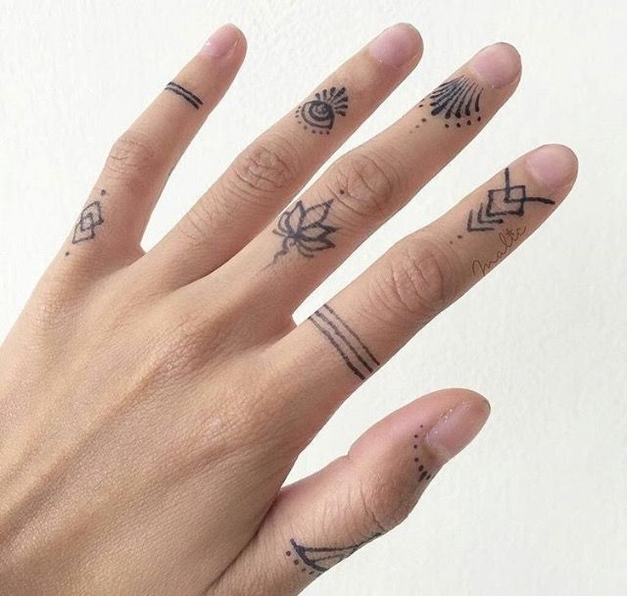
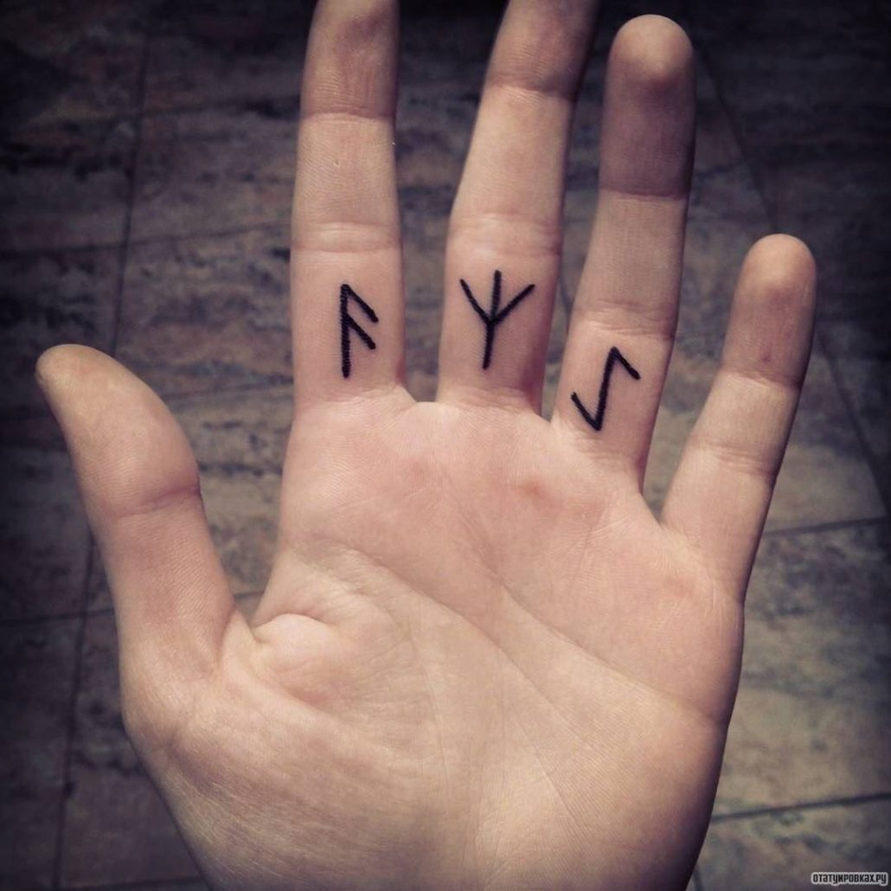
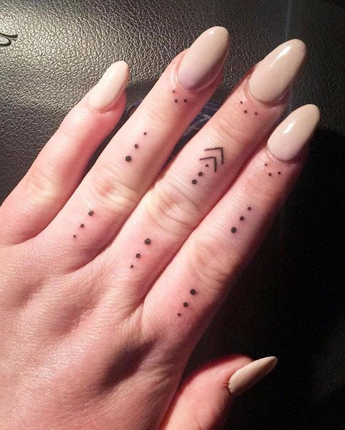

Slide 17
Назарларыңызға рахмет

